Slide 1

Plan de soutenabilité de nos activités
GT3
La cible
19/02/2026
DAF

Slide 2

Sommaire
  Le simulateur
      Méthode
      Bonus
      Définition des principaux indicateurs financiers (dont ceux du décret financier)
  Les leviers possibles
              En recettes
              En dépenses (de masse salariale)

Slide 3
Le simulateur

Slide 4
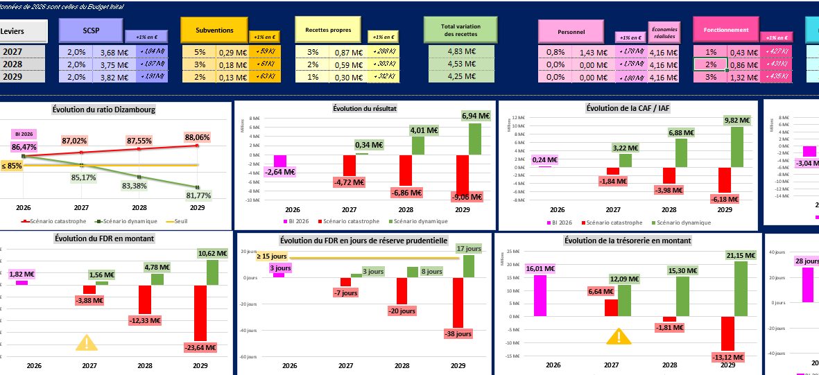

Slide 5
La méthode
Le simulateur met en regard deux trajectoires :
Un scénario « catastrophe » (affiché en rouge, figé)
Un scénario « dynamique » (affiché en vert, modulable)
1/ Base de calcul
Les deux scénarios reposent sur le Budget initial 2026.
Scénario « catastrophe » : application automatique des ratios observés au cours des quatre dernières années.
Scénario « dynamique » : possibilité d’agir sur chacun des paramètres.
2/ Leviers d’action mobilisables
SCSP
Autres subventions (Collectivités territoriales, Europe, ANR, etc.)
Recettes propres
Dépenses de personnel
Dépenses de fonctionnement
Dépenses d’investissement
À titre informatif, la valeur du point (1%) est affichée pour chaque poste.
😰
🤗
3/ Suivi en temps réel des impacts
La simulation permet de mesurer immédiatement l’effet des actions sur :
L’évolution du résultat
L’évolution de la CAF (ou IAF)
L’évolution du prélèvement sur le fonds de roulement
Mais aussi sur l’évolution des 3 indicateurs du décret financier
FDR (en montant et en jours)
Trésorerie (en montant et en jours)
Ratio Dizambourg

Slide 6
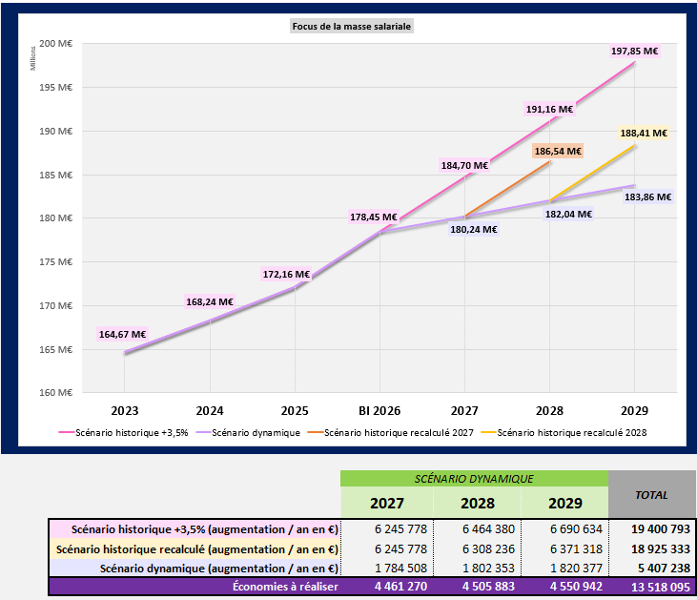
Bonus
La masse salariale
Si aucune mesure n’est prise, notre masse salariale augmentera mécaniquement de 3,5 % par an, soit une hausse cumulée de 19,4 M€ sur trois ans.
Nous pouvons — et devons — agir, car les décisions prises en année N influent directement la trajectoire N+1, tout comme celles de N+1 conditionnent N+2.
Dans l’exemple présenté ci-contre, une augmentation limitée à 1 % par an (au lieu de 3,5 %) implique un effort moyen de 4,5 M€ par an, correspondant à l’écart moyen entre l’augmentation mécanique et l’augmentation choisie (entre 6,5 M€ et 1,8 M€, ajusté chaque année).
Ainsi, contenir l’augmentation à 1% par an permettrait de réduire la hausse de la masse salariale de 13 M€ sur trois ans.

Slide 7
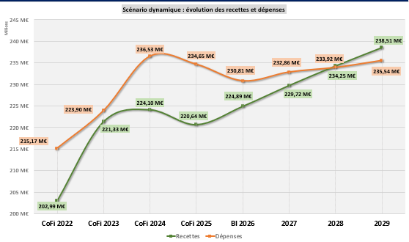
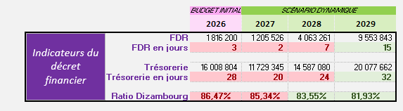
Bonus
Courbes d’évolution des dépenses et des recettes
Les courbes présentent l’évolution comparée des dépenses et des recettes sur la période 2022–2029.
2022 à 2025 : données exécutées issues des comptes financiers
2026 : données du budget initial
2027 à 2029 : projections issues des simulations
Les courbes s’actualisent en temps réel selon les hypothèses retenues dans le simulateur.
Lecture des dynamiques financières :
Effet ciseau : creusement de l’écart entre dépenses et recettes
Effet de convergence : rapprochement progressif des deux courbes
Retour à l’équilibre positif : situation excédentaire durable
Suivi des 3 indicateurs du décret financier
Les trois indicateurs réglementaires sont présentés et actualisés en temps réel.
L’évolution des indicateurs est facilitée par un code couleur, permettant d’évaluer immédiatement leur niveau de conformité.

Slide 8
Définition des principaux indicateurs
Résultat de l’exercice : différence entre les produits et les charges du compte de résultat, y compris ceux et celles calculés (dotations aux amortissements et provisions, quote‐part des subventions d’investissement virée au résultat de l’exercice, reprises de dotations, etc.).
Capacité d’Autofinancement (CAF) : surplus monétaire dégagé par les opérations de fonctionnement pour financer les investissements de l’établissement. La CAF tient compte uniquement de la différence entre les produits encaissables et les charges décaissables. En d’autres termes, il s’agit de l’épargne dégagée pendant l’exercice qui permettra d'assurer tout ou partie de l'investissement de l'année et d'augmenter le fonds de roulement.
Fonds de Roulement : Le fonds de roulement (FDR) représente les ressources financières stables dont l’établissement dispose pour assurer la continuité de son fonctionnement et faire face aux aléas. Il correspond à la part des financements durables (dotations de l’État, résultats antérieurs, financements pluriannuels, etc.) qui reste disponible après le financement des investissements.
Au COFI 2025 : un jour de fonctionnement = 575 100 €
15 jours de réserve prudentielle = 8,7 M€
Un train de paies = 14,5 M€
Trésorerie : liquidités immédiatement disponibles (caisse, banque, etc.).
Au COFI 2025 : un jour de trésorerie = 570 949 €
30 jours de réserve prudentielle = 17,1M€

Slide 9
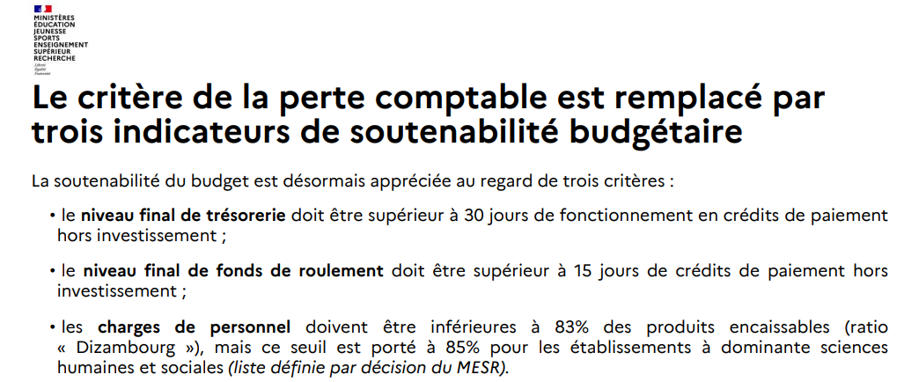
Décret 2024-1108 du 2 décembre 2024 relatif au budget et au régime financier des EPSCP
Ce ratio de rigidité a une dimension essentielle puisqu’il évalue les marges de manœuvre de l’établissement.
Le poids relatif des dépenses de personnel dans les ressources encaissables, ainsi que son évolution, sont significatifs.
Plus le ratio augmente, moins l'établissement dispose de marge de manœuvre.
Calcul : dépenses de personnel / produits encaissables

Slide 10

Les leviers d’action possibles

Slide 11
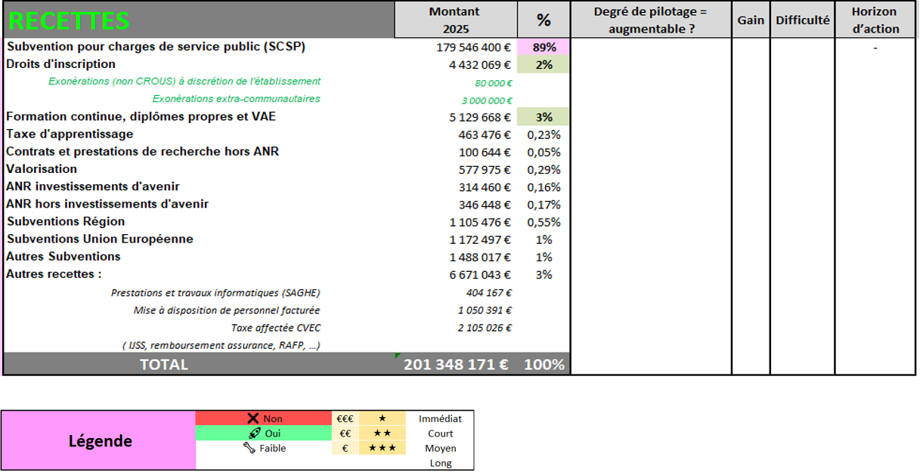
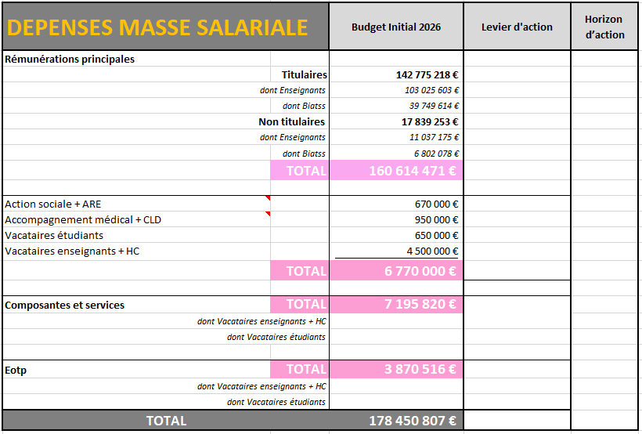
Rappel : 2 dernières slides du GT1

